Slide 1

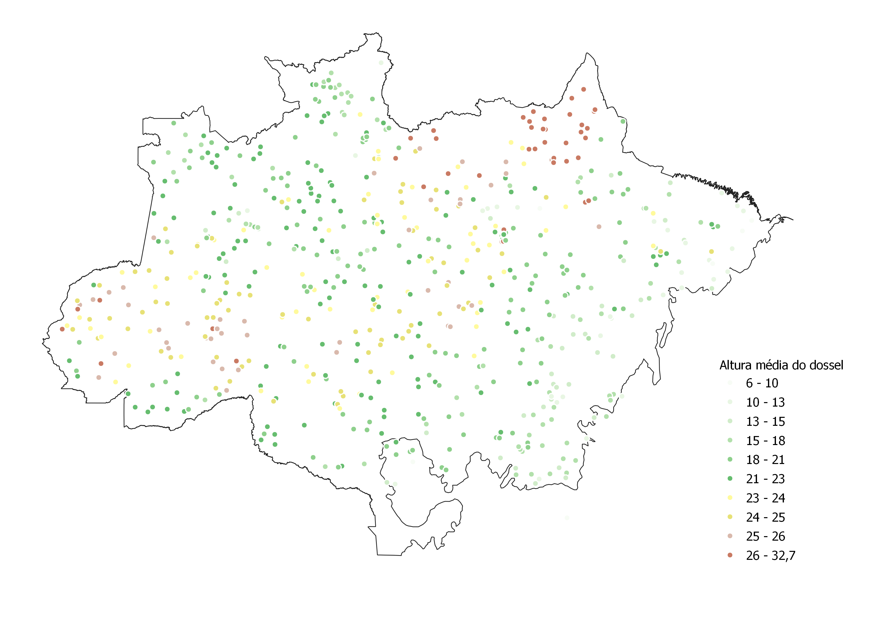
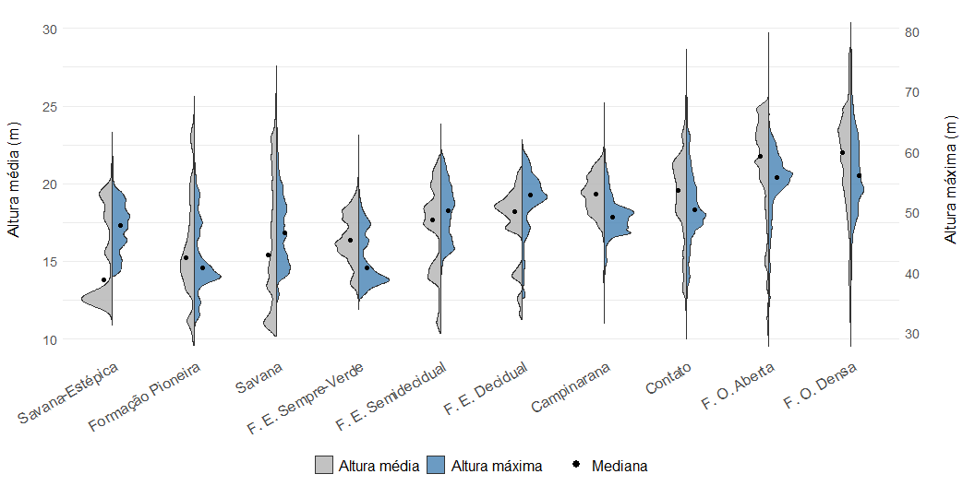

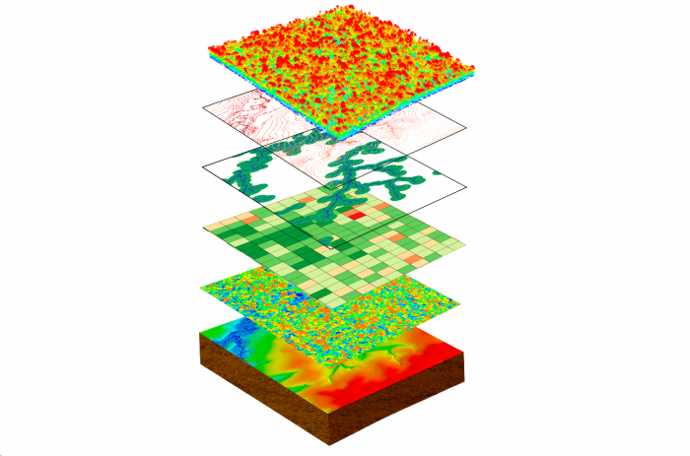
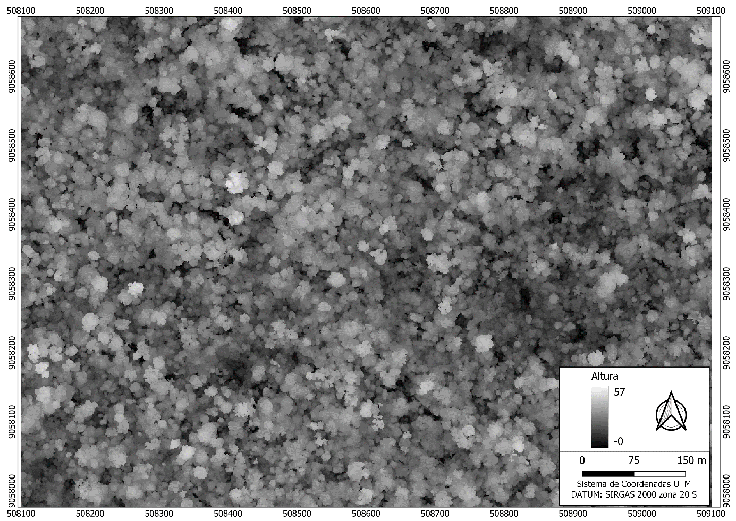






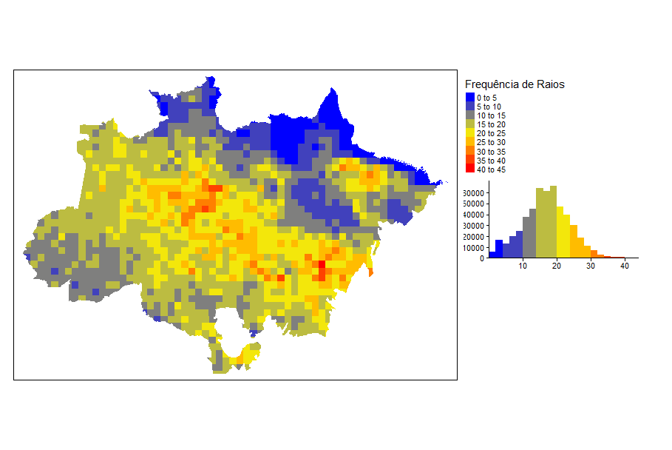
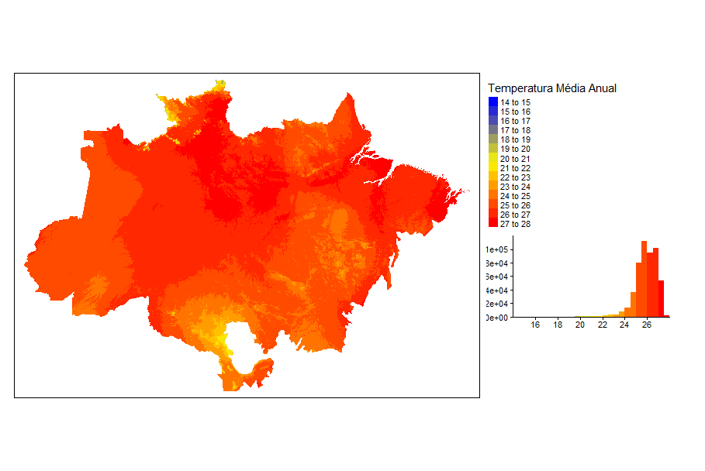
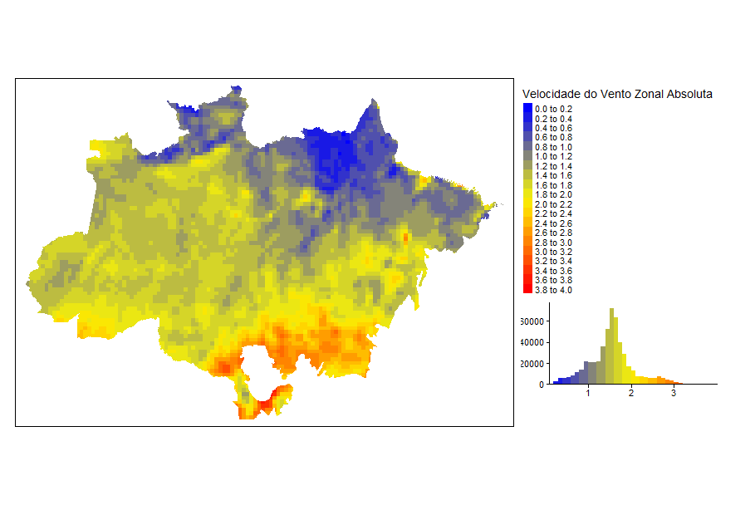
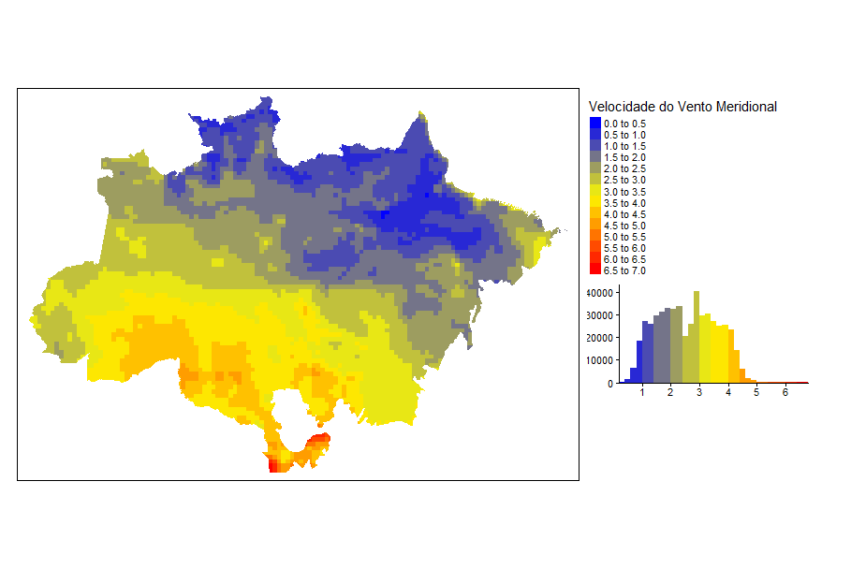
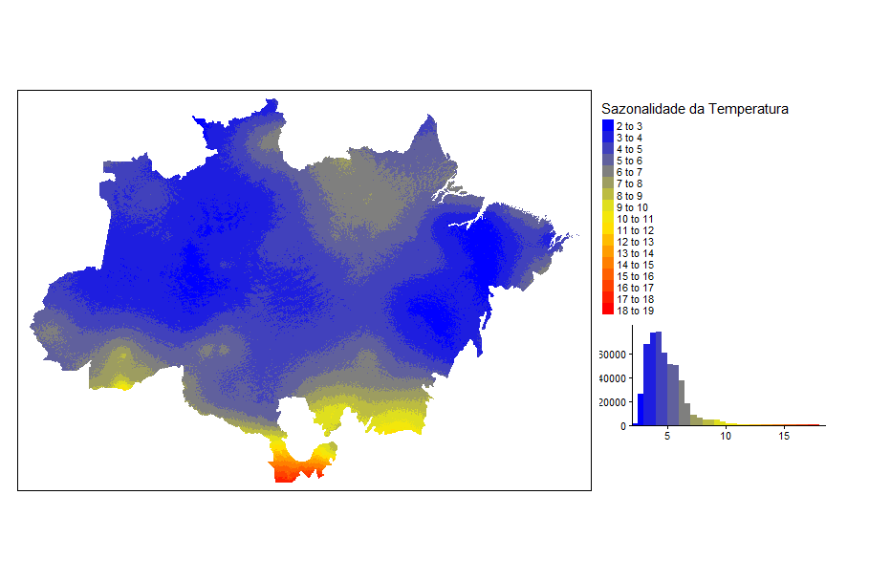
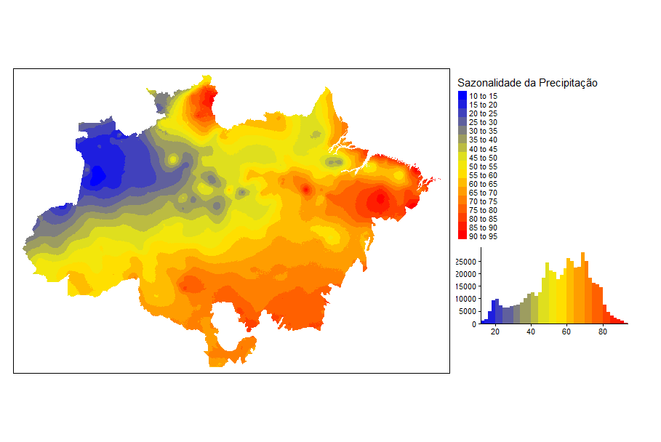
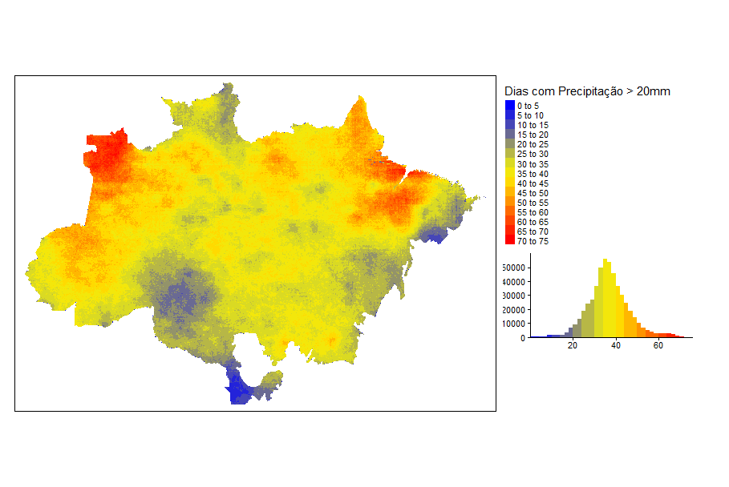
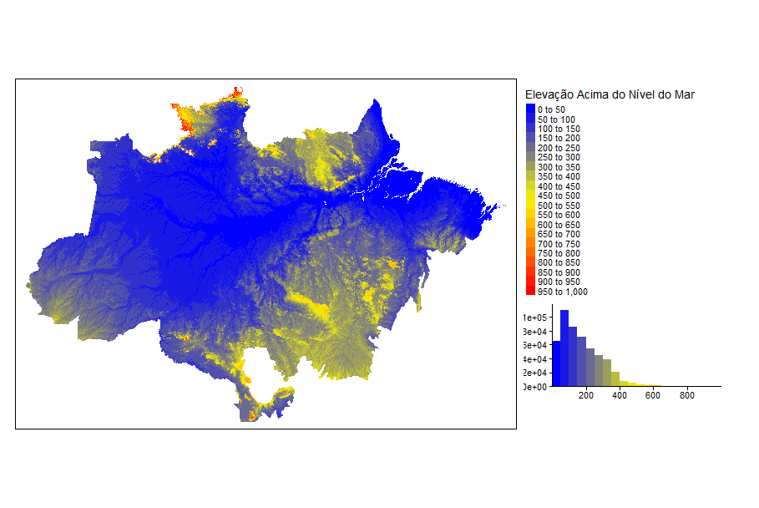
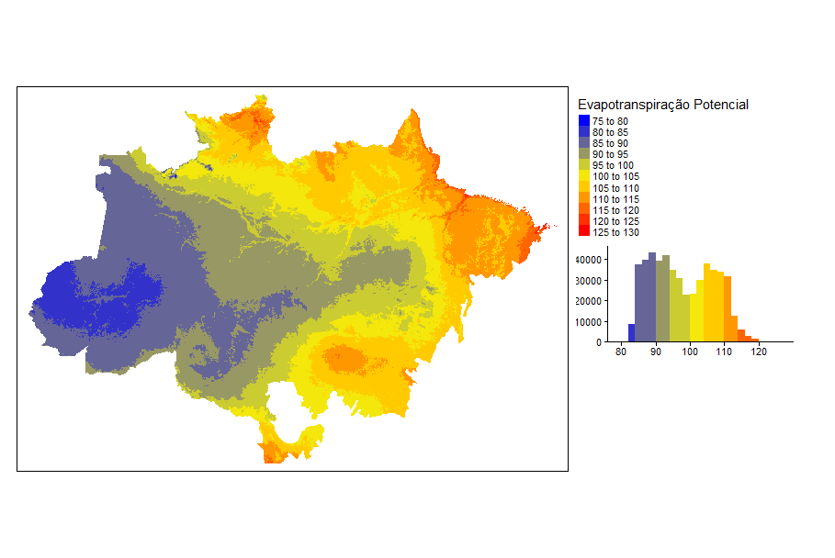
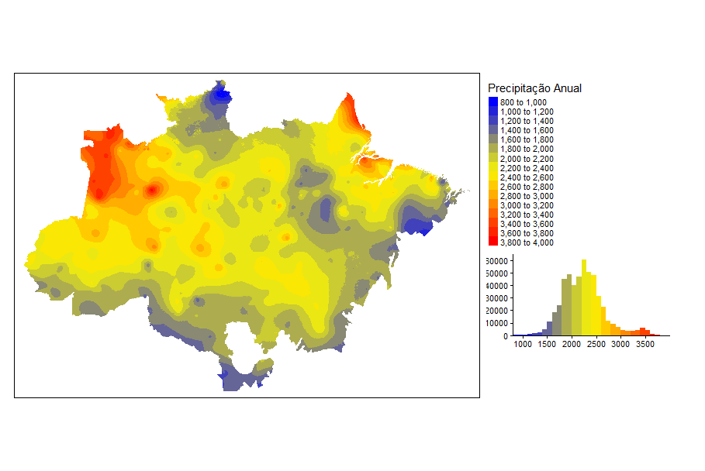
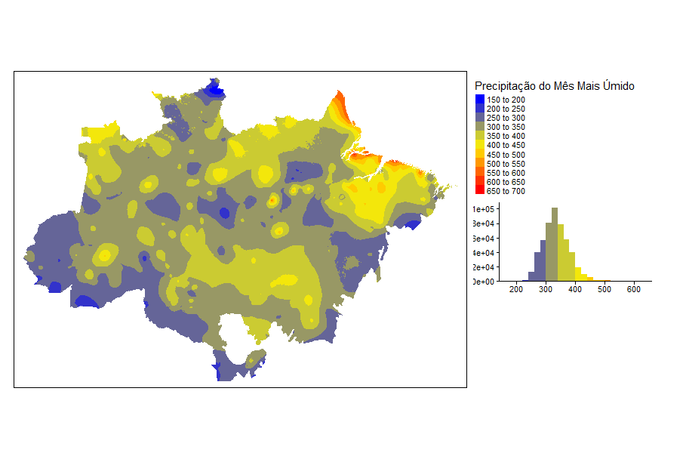
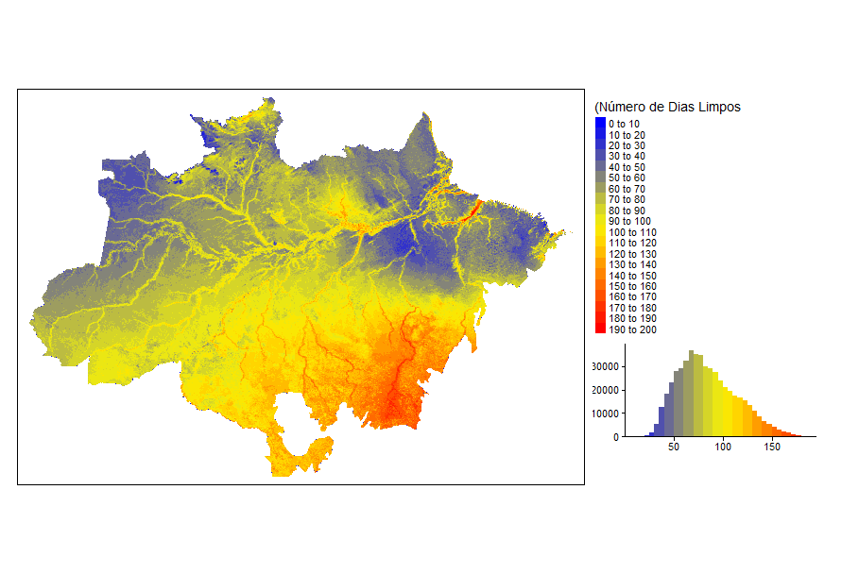
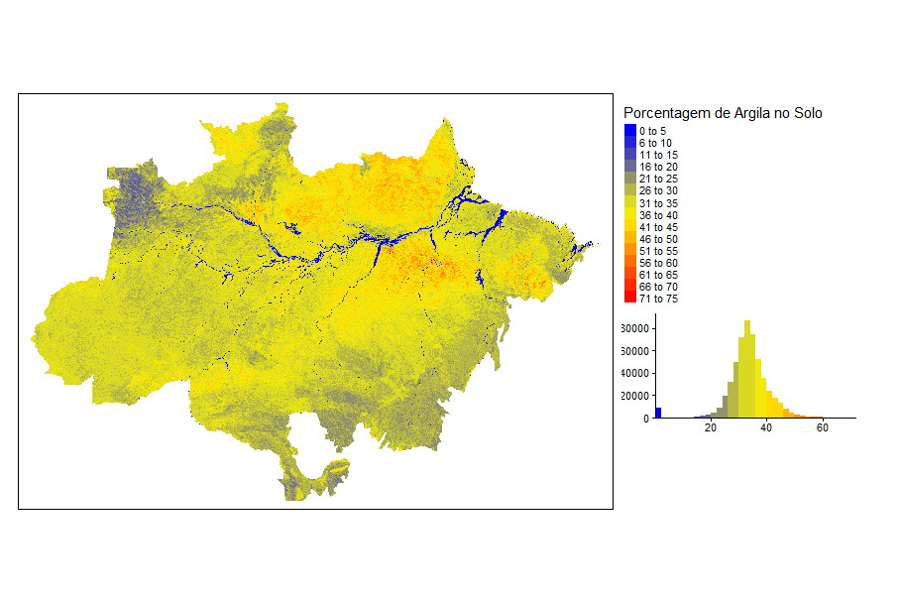
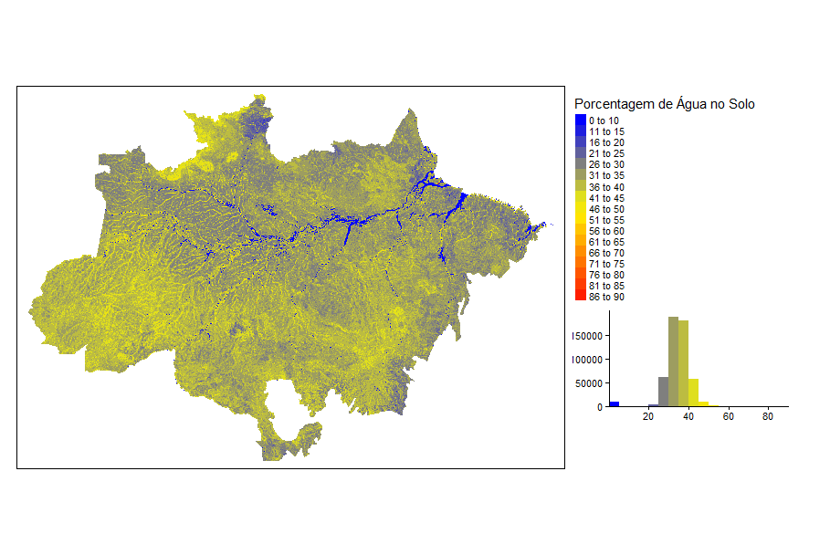
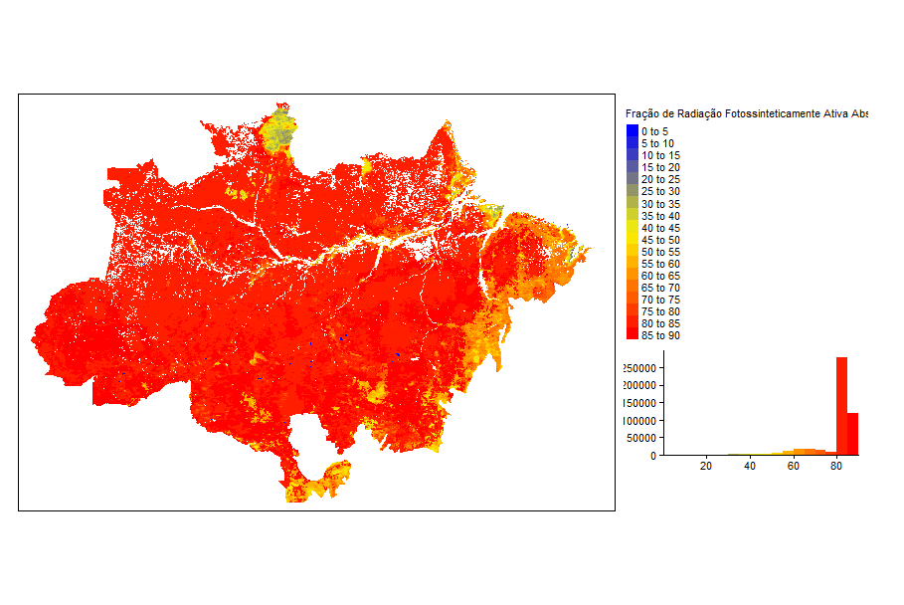
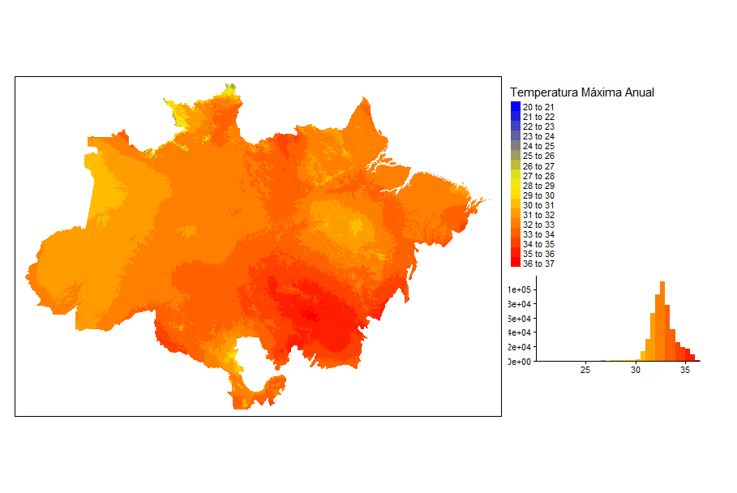
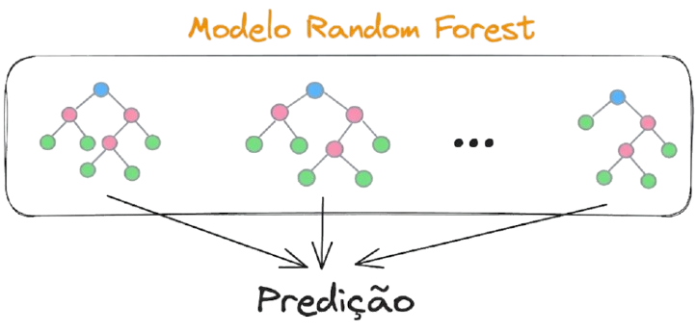
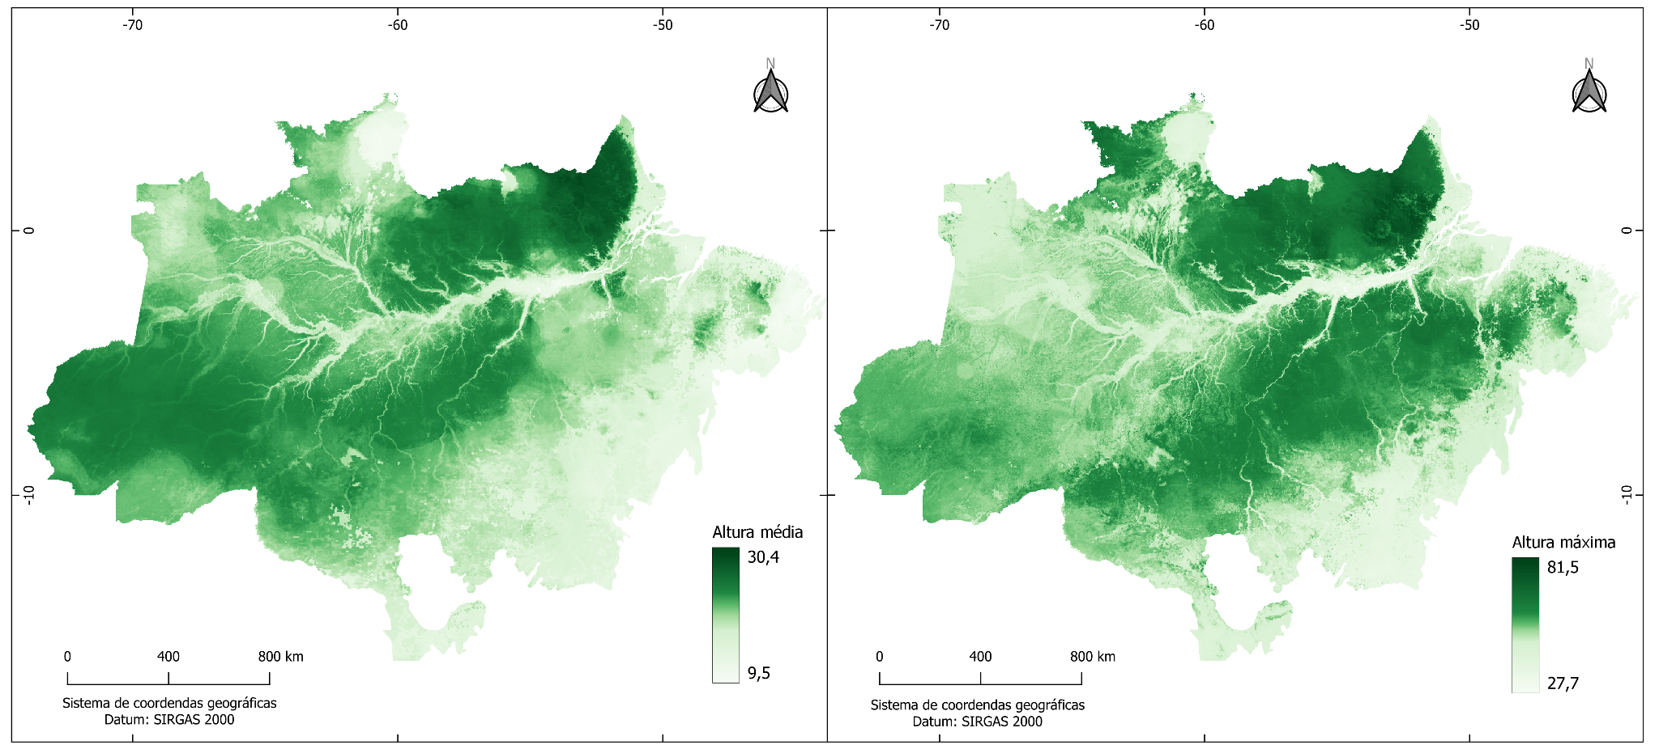





GRADIENTES DE ALTURA DO DOSSEL ENTRE AS REGIÕES FITOECOLÓGICAS DA AMAZÔNIA
Gustavo Henrique de Oliveira Mourão¹*, Artur Ferro de Souza¹, Maria Luiza de Azevedo¹, Bruno Henrique Ribeiro Pereira¹, Josiane Silva Costa Bruzinga¹, Eric Bastos Gorgens¹
¹ Universidade Federal dos Vales do Jequitinhonha e Mucuri, Diamantina, Minas Gerais, Brasil.
*E-mail: gustavo.mourao@ufvjm.edu.br
Processamento de dados
Altura de dossel
805
LiDAR
CHM
Imagem central: Luiz Estraviz
Região Fitoecológica | Altura média | Altura máxima | ΔH
Savana-Estépica | 13,8 | 47,9 | 34,1
Formação Pioneira | 15,2 | 40,8 | 25,6
Savana | 15,4 | 46,6 | 31,2
Floresta Estacional Sempre-Verde | 16,4 | 40,8 | 24,4
Floresta Estacional Semidecidual | 17,7 | 50,4 | 32,7
Floresta Estacional Decidual | 18,2 | 52,8 | 34,6
Campinarana | 19,4 | 49,2 | 29,8
Contato (Ecótono e Encrave) | 19,6 | 50,4 | 30,8
Floresta Ombrófila Aberta | 21,8 | 55,9 | 34,1
Floresta Ombrófila Densa | 22,0 | 56,2 | 34,2
Conclusão
A combinação de alturas média e máxima do dossel oferecem potencial significativo para complementar a classificação fisionômica‑ambiental do IBGE. Ao fornecer limiares objetivos para distinguir unidades com porte arbóreo semelhante, esses atributos podem refinar fronteiras cartográficas, apoiar estimativas mais consistentes de biomassa e orientar estratégias integradas de conservação, manejo e monitoramento em escala continental.
Agradecimentos:

